Slide 1
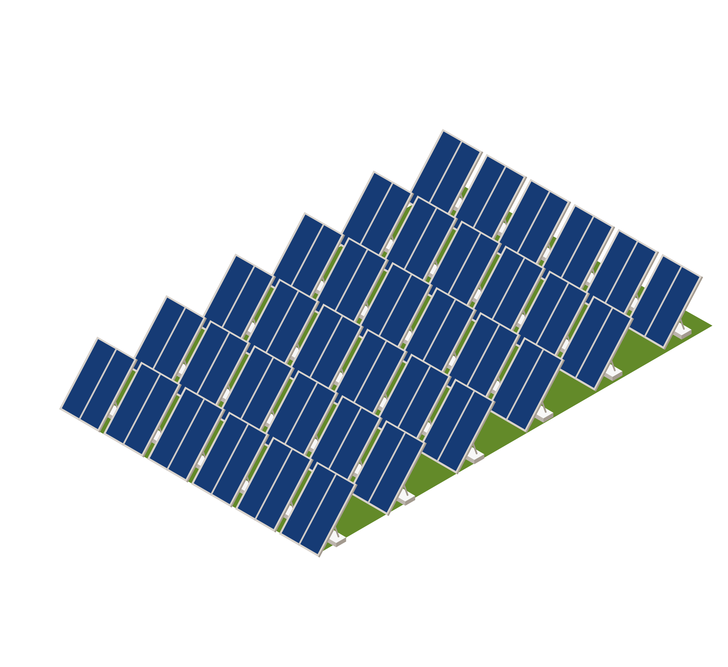
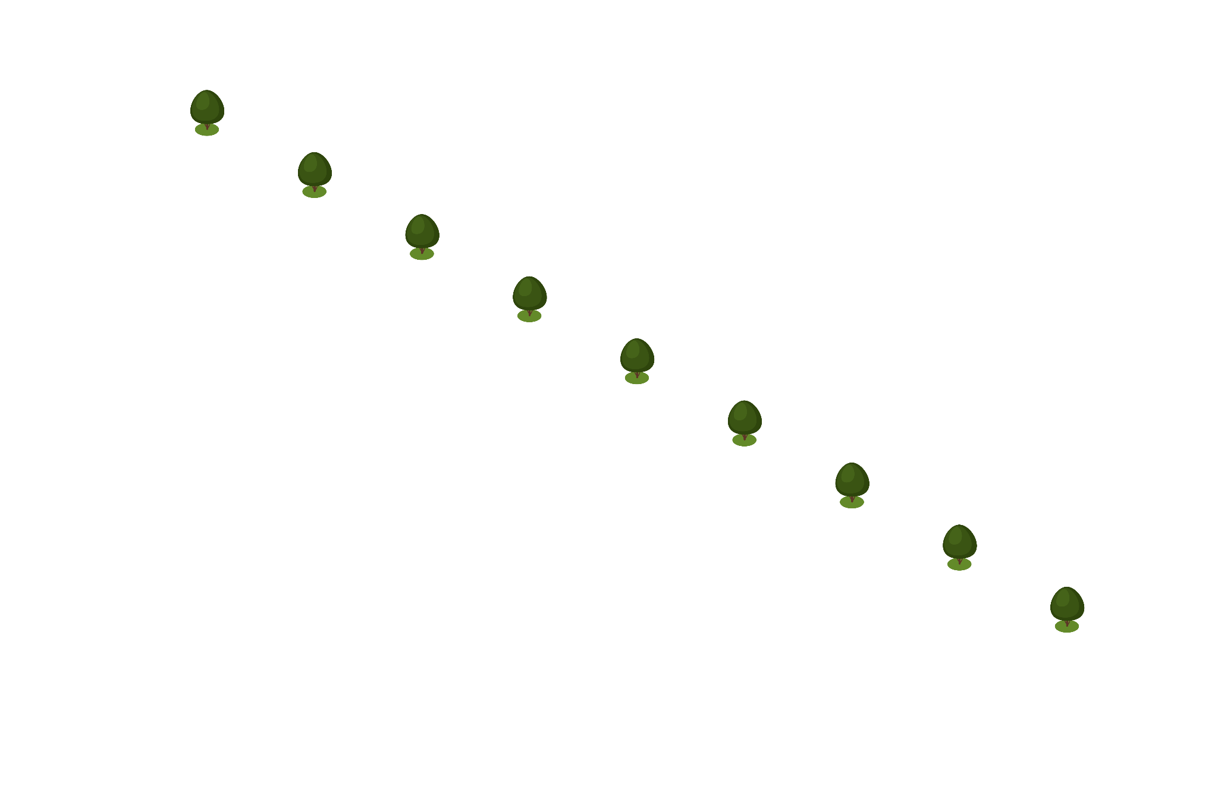
KRITERIJ ZA IZBOR ZADOVOLJAVAJUĆEG KUPCA ELEKTRIČNE ENERGIJE SOLARNE ELEKTRANE
Studenti:
Ammar Bilajac, 6174-MIT/23
Nail Durmić, 6169-MIT/23
Predmet:
Vještačka inteligencija i ekspertni sistemi u poslovanju
Mentor:
Prof. dr. Savo Stupar

Slide 2
SADRŽAJ
01
02
03
06
07
08
04
05
Slučajevi
Uvod
Atributi
DoctuS
Projekat
09
10
Odnosi
Novo znanje
Publiciranje
Zaključak
Kraj

Slide 3
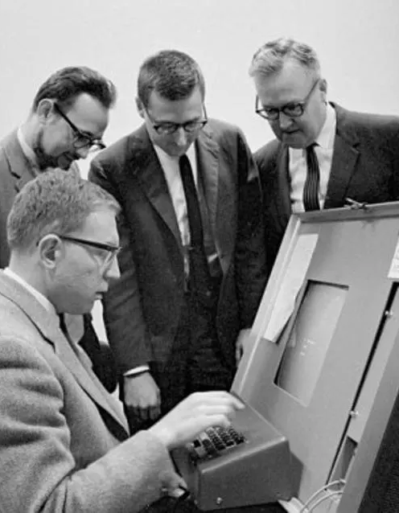
01
UVOD U EKSPERTNE SISTEME

Slide 4
UVOD U EKSPERTNE SISTEME
Svrha
Komponente
„Inteligentni sistemi crpe svoju moć iz znanja koje posjeduju, a ne iz formalizama i šema zaključivanja koje koriste.“
- Edward Feigenbaum
Baza znanja
Radna memorija
Mehanizam zaključivanja
Cilj
Izgradnja
Davanje uvijek korektnih odgovora, u datoj oblasti, ne lošije od eksperta.
Vlastiti sistem
Gotova ljuska

Slide 5

02
DOCTUS

Slide 6
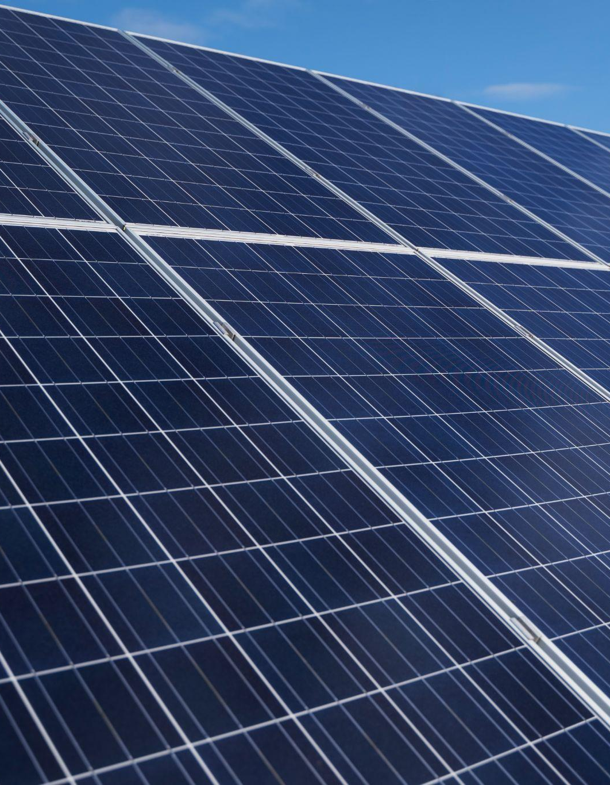
03
PROJEKAT

Slide 7
04
Kriteriji i podkriteriji
Atributi
Ishod zahtjeva
Način snadbijevanja
Kategorija kupca
Rezervno sandbijevanje
Dokumentacija
Saglasnosti
Dozvole

Slide 8
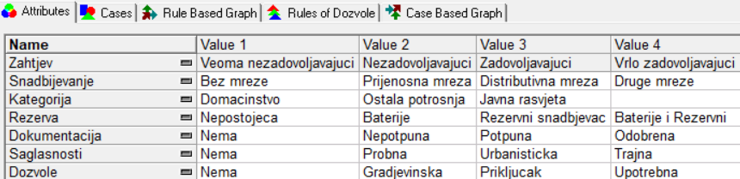
ATRIBUTI U DOCTUS

Slide 9
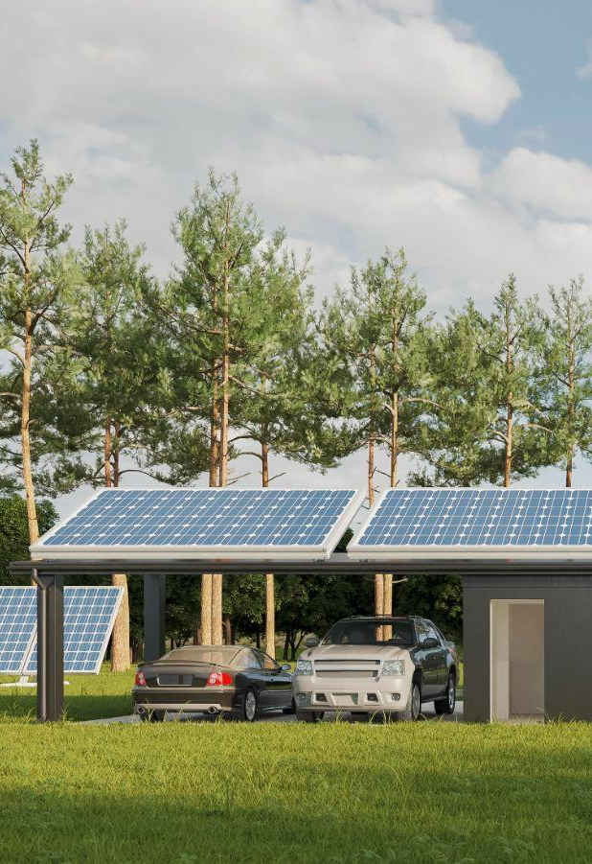
05
Unos slučajeva

Slide 10
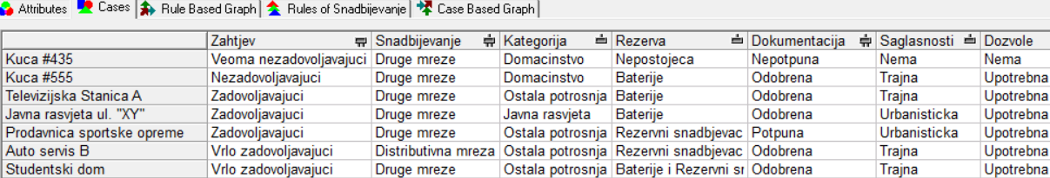
UNOS SLUČAJEVA I KORIŠTENJE ZNANJA

Slide 11

06
ODNOSI MEĐU ATRIBUTIMA

Slide 12
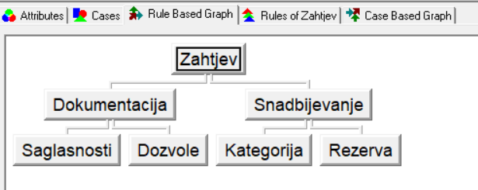
DEFINISANJE ODNOSE MEĐU ATRIBUTIMA

Slide 13

07
Novo znanje

Slide 14
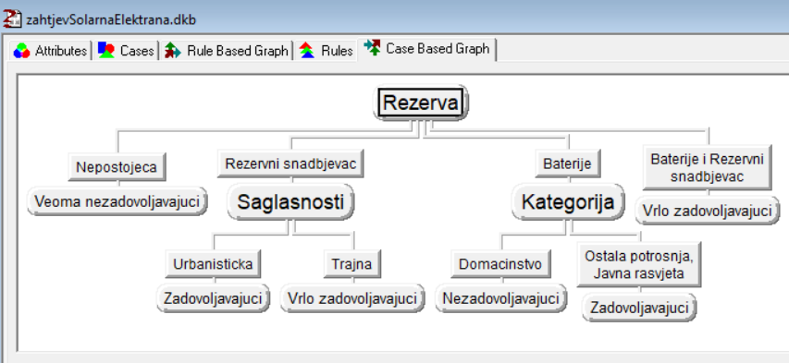
NOVO ZNANJE

Slide 15

08
PUBLICIRANJE BAZE ZNANJA

Slide 16
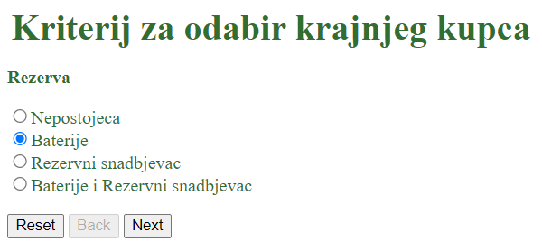
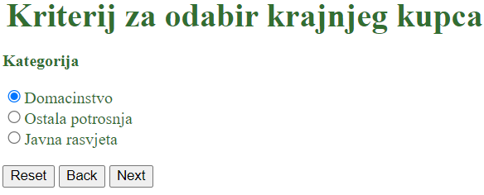
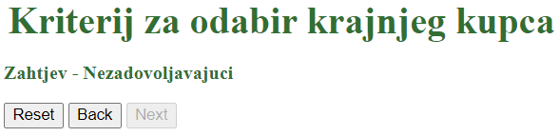
PUBLICIRANJE BAZE ZNANJA

Slide 17

09
ZAKLJUČAK

Slide 18
HVALA NA PAŽNJI!
10
Imate li pitanja?

